Slide 1
AI 시스템반도체 SW개발자(2기)
프로젝트 결과보고서
RPS with YOLO
이시원

Slide 2
목차구성
결과 요약
개발 목표 및 개발 단계
단계별 구현 방식
결과 분석
향후 발전 가능성

Slide 3
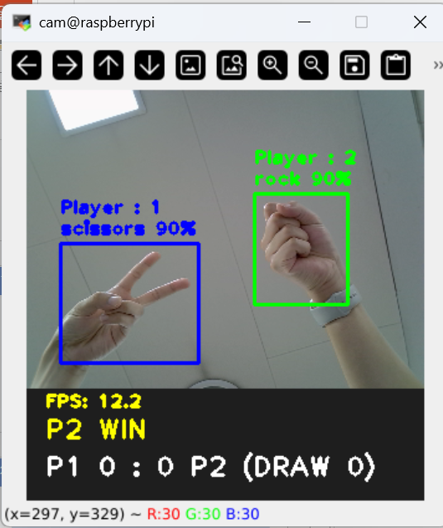
1. 결과 요약
상대적 좌표 기반 플레이어 구분
판정 결과 및 확률 표시
승자 판단 및 스코어 보드

Slide 4
2. 개발 단계
단계 | 구현 목표
1 | 상대적 좌표를 이용한 플레이어 구분
2 | 플레이어 간 승패 구분
3 | 2명의 플레이어가 아닌 경우 예외 처리
4 | 카운트 다운 이후 결과 판정 및 프레임 고정
5 | 스코어 보드 및 기능키 구현

Slide 5
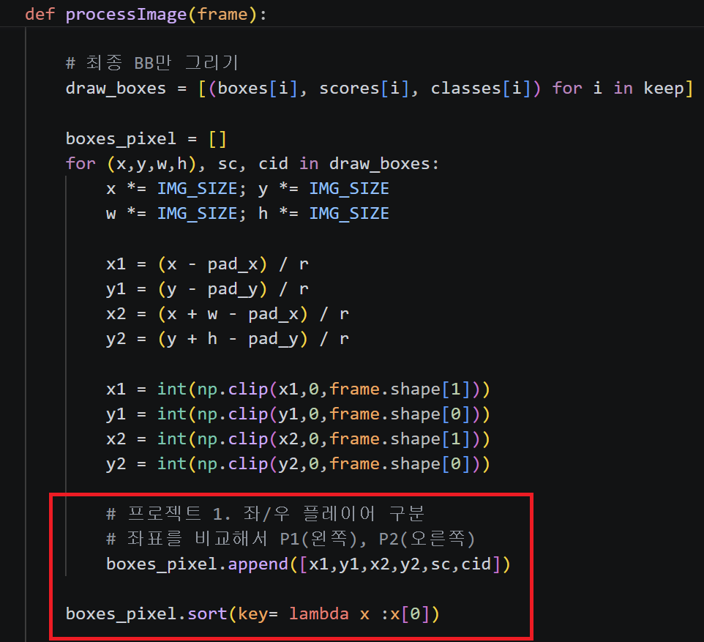
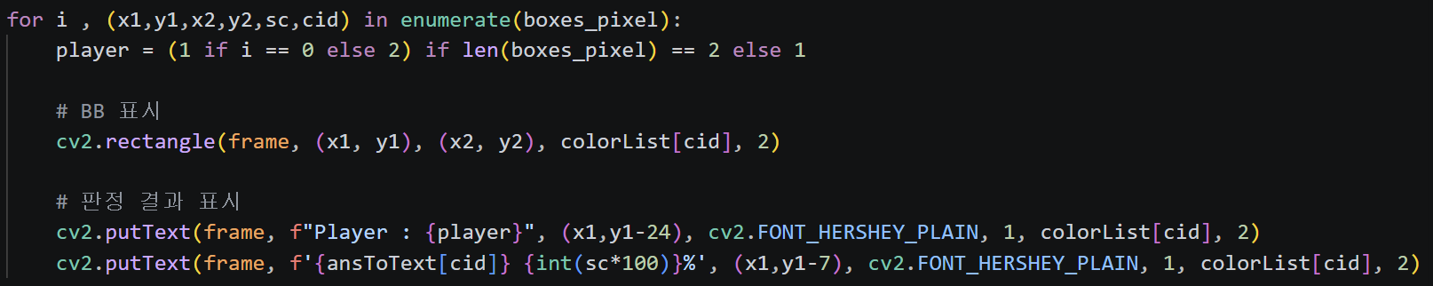
3. 단계별 구현 방식
상대적 좌표를 이용한 플레이어 구분
Boxes_pixel 예시
 | x1 | Y1 | X2 | Y2 | Sc | cid
1행 | 9 | 80 | 140 | 190 | 0.919 | 0
2행 | 148 | 54 | 309 | 230 | 0.888 | 2

Slide 6
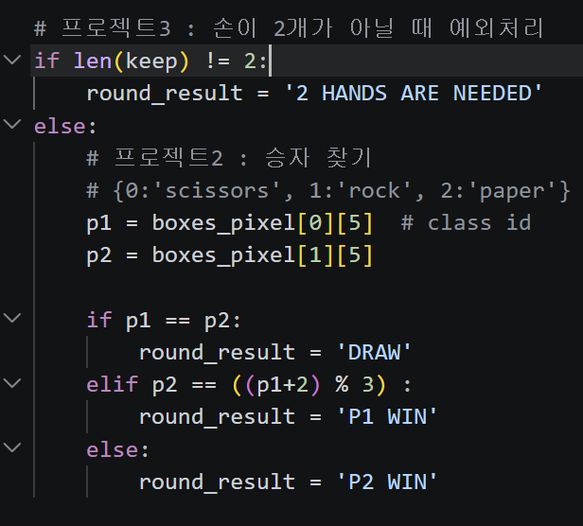
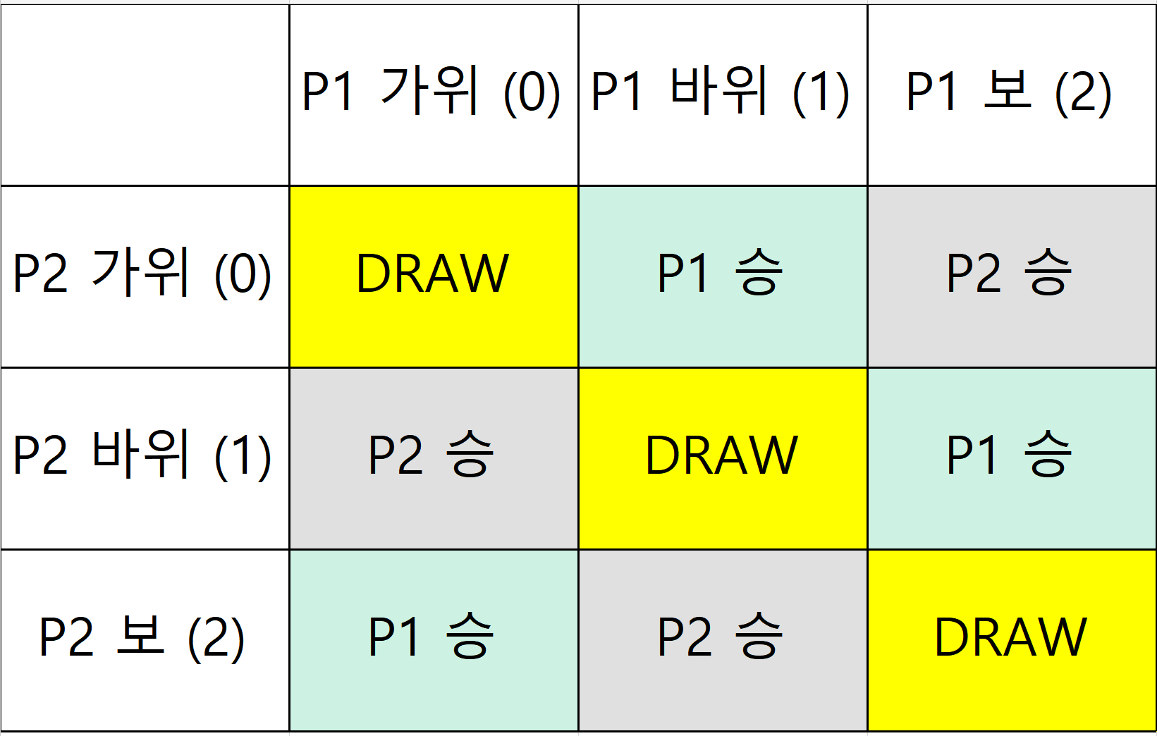
3. 단계별 구현 방식
2. 승패 구분
표를 그려 봤을 때,
P1은 P2와 class id가 2 차이날 때 승리하는 조건을 발견함

Slide 7
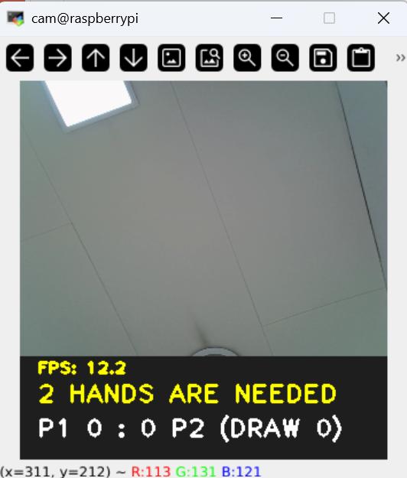
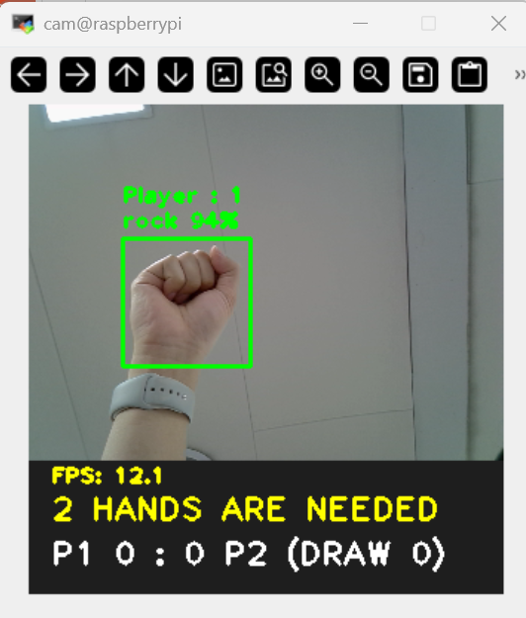
3. 단계별 구현 방식
3. 예외 처리

Slide 8
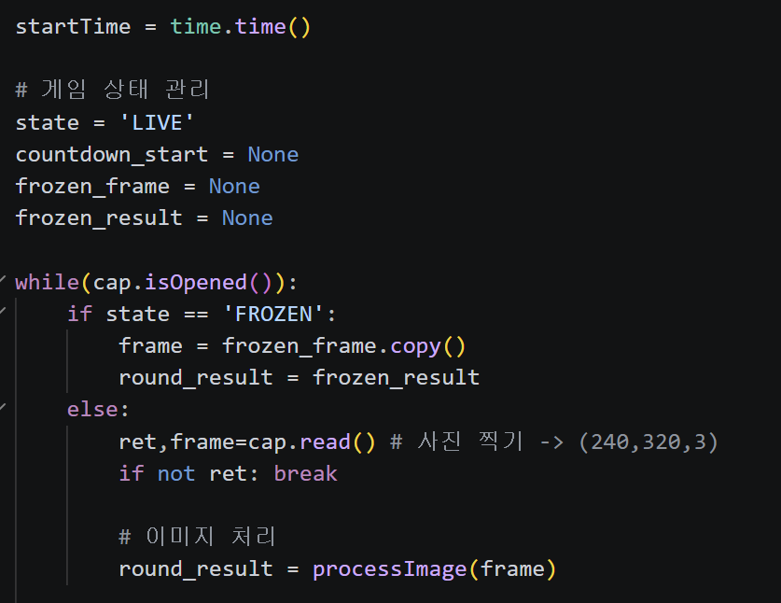
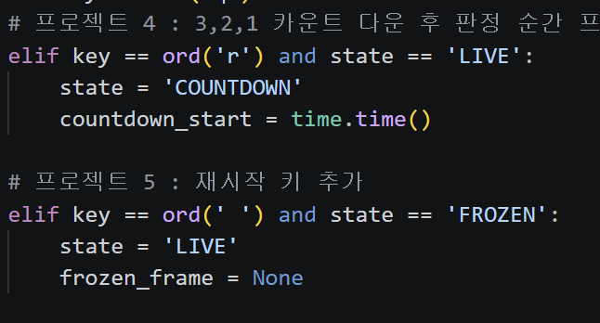
3. 단계별 구현 방식
4. 카운트 다운 이후 결과 판정 및 프레임 고정

Slide 9
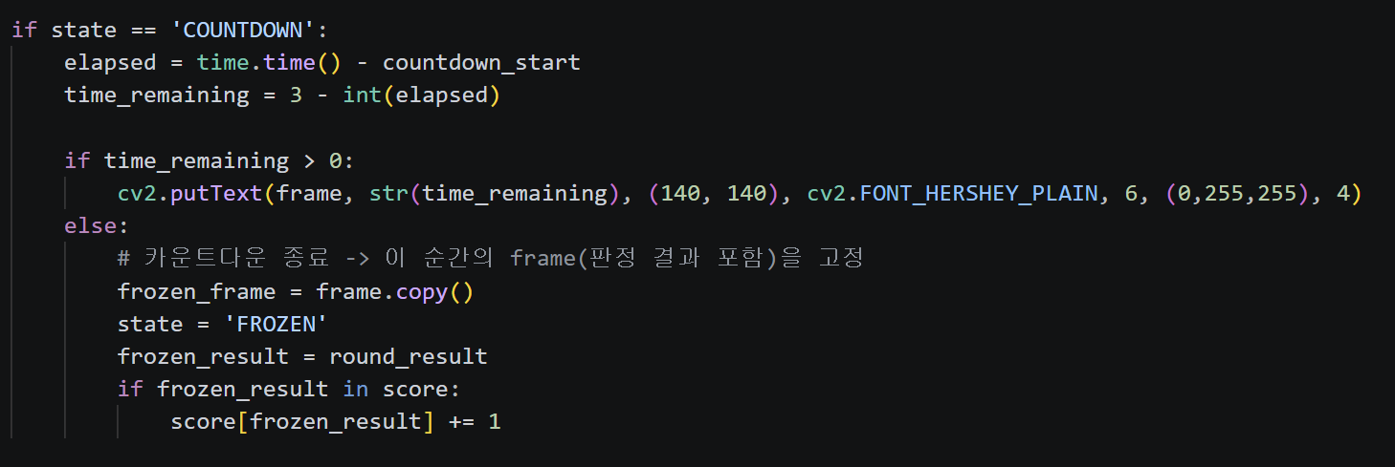
3. 단계별 구현 방식
4. 카운트 다운 이후 결과 판정 및 프레임 고정

Slide 10
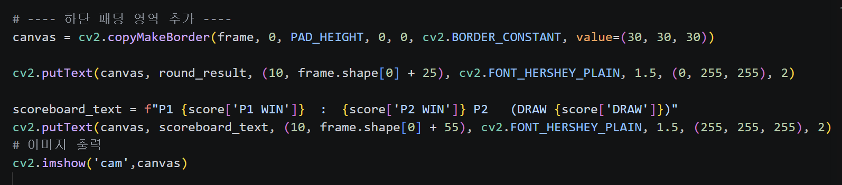
3. 단계별 구현 방식
5. 스코어 보드 및 기능키 구현
이미지 영역 아래에 Padding을 이용해
스코어 보드 영역 구현

Slide 11
4. 결과 분석
1. 플레이어 별 RPS 구분과 판정 확률 확인 가능
2. 스코어 보드에서 승자와 현재까지의 점수 및 무승부 횟수 확인 가능

Slide 12
5. 향후 발전 가능성
1. 현재 모델의 한계점
- 프레임 고정시, 사용자가 갑자기 바꾸는 경우
사진이 흔들리면서 정확한 판정이 불가함
2. 개선 방안
- Scissors, Rock, Paper 를 제외한 Undetected 클래스를 만들고
데이터를 마련한 뒤 새로 훈련 시킴
3. 기대 효과
사진이 흔들려서 RPS 로 판정이 불가할 경우 Undetected 판정,
승자 판단 보류

